Slide 1
ỦY BAN NHÂN DÂN QUẬN LONG BIÊN
TRƯỜNG TIỂU HỌC ÁI MỘ B
MÔN: TỰ NHIÊN VÀ XÃ HỘI
LỚP 2
BÀI 1: CÁC THẾ HỆ TRONG GIA ĐÌNH (TIẾT 2)

Slide 2
Hoạt động khám phá

Slide 3
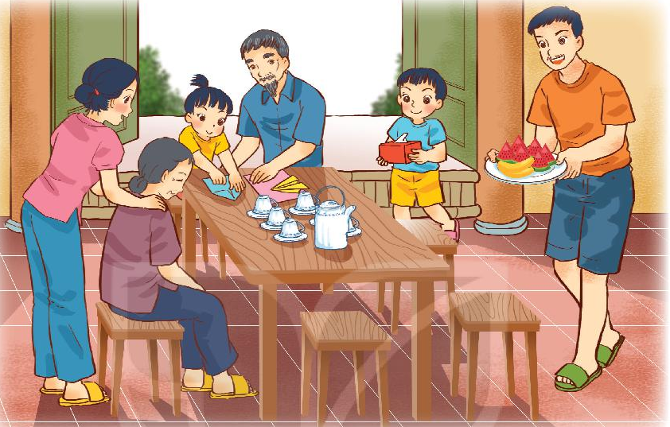
1. Kể những việc làm thể hiện sự quan tâm, chăm sóc giữa các thế hệ
Bé bê mang giúp bố
Ông và cháu cùng nhau gấp máy bay
Mẹ bóp vai cho bà.

Slide 4
Hoạt động thực hành

Slide 5
2. Nếu gặp tình huống sau, em sẽ nói và làm gì?
Em chạy ra xách đồ giúp mẹ và hỏi mẹ có mệt không?
Notes:
Bài giảng thiết kế bởi: Hương Thảo - tranthao121004@gmail.com

Slide 6
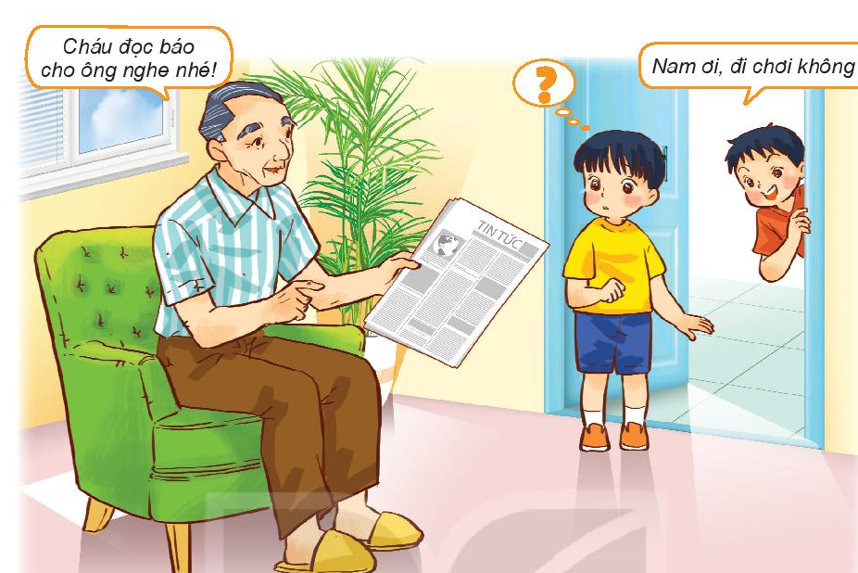
Em sẽ từ chối lời rủ đi chơi của bạn và đọc báo giúp ông.
Notes:
ài giảng thiết kế bởi: Hương Thảo - tranthao121004@gmail.com

Slide 7
Hoạt động vận dụng
Notes:
Bài giảng thiết kế bởi: Hương Thảo - tranthao121004@gmail.com

Slide 8
1. Kể những việc em đã làm làm thể hiện sự quan tâm, chăm sóc đối với các thành viên trong gia đình mình?
Giúp mẹ nhặt rau
Đấm lưng cho ông
Chơi với em
Giúp bà sâu kim
2. Em thích việc làm nào nhất? Vì sao

Slide 9
Kết luận
Notes:
Bài giảng thiết kế bởi: Hương Thảo - tranthao121004@gmail.com

Slide 10
Củng cố bài học

